Slide 1
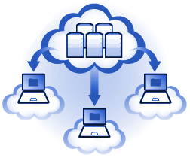
به نام خدا
ماشین مجازی
اسلايد پنجم
Provider : M.Miandari
Email: miyandari@hotmail.com

Slide 2
فصل دوم:
هدفهاي آموزشي :
کنترل سرور با vSpher Client
معرفی vCenter Server

Slide 3
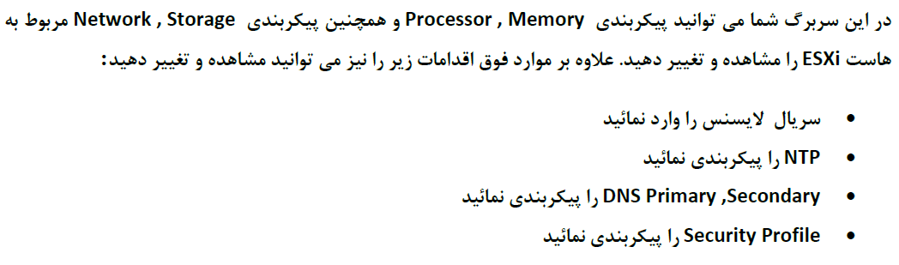
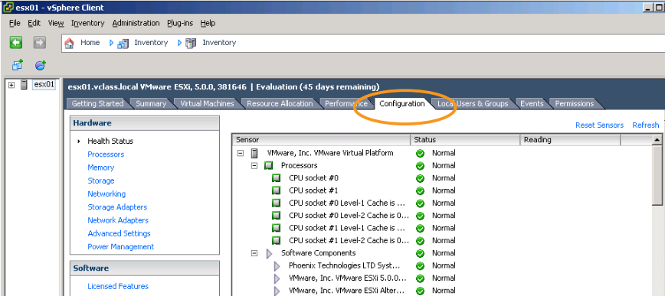
  سربرگ پیکربندی vSphere Client

Slide 4
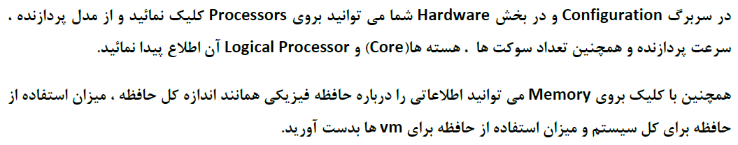
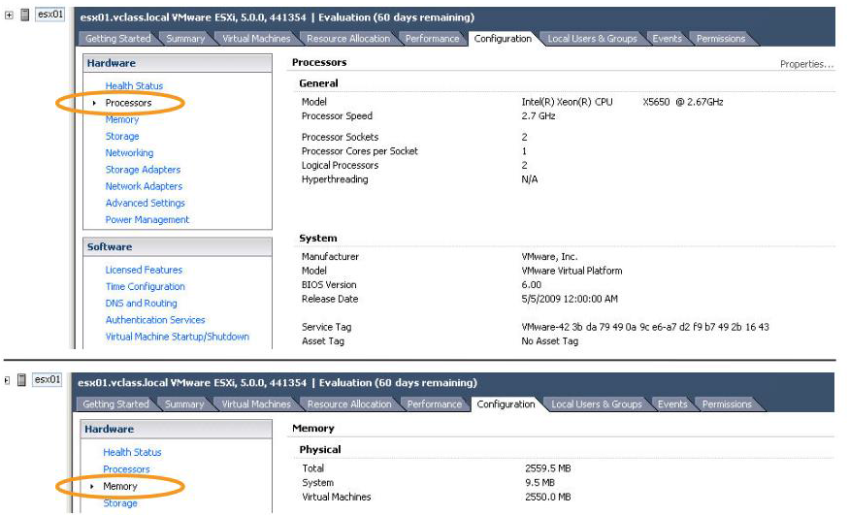
  مشاهده پیکربندی پردازنده و حافظه

Slide 5
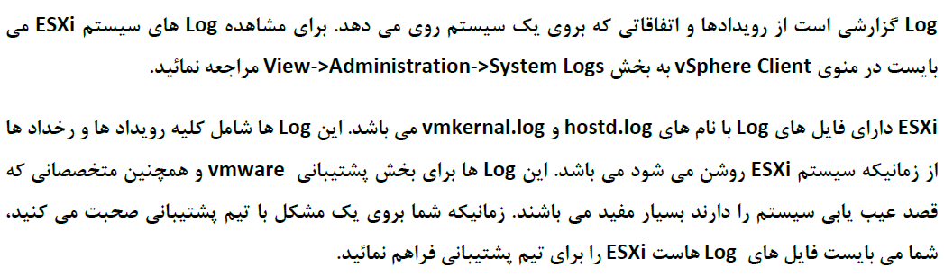
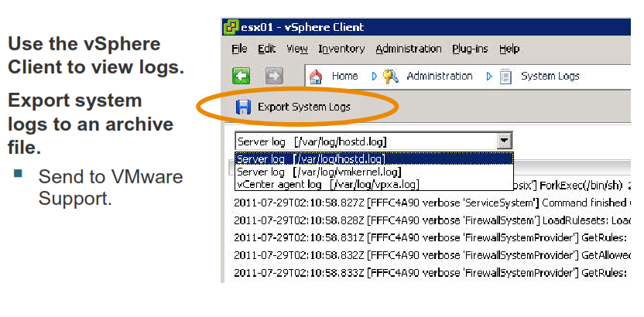
مشاهده Log های سیستم ESXi

Slide 6
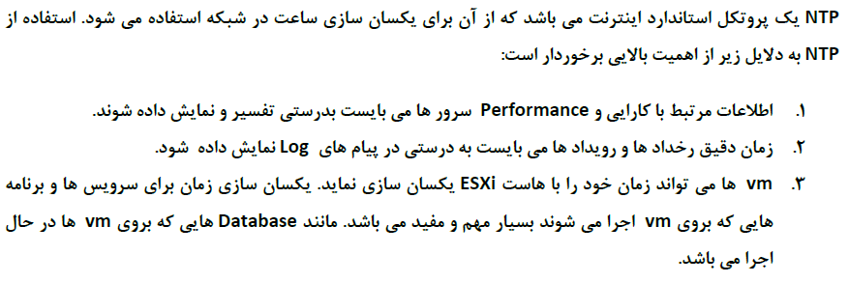
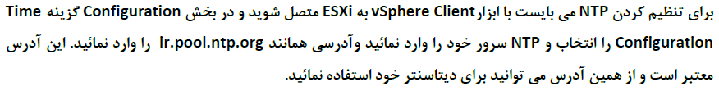
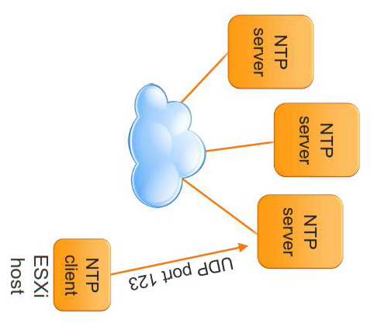
ESXi به عنوان یک کلاینت NTP

Slide 7
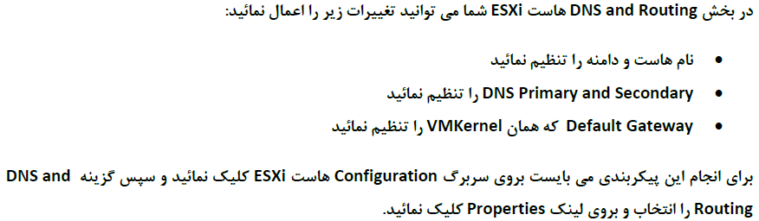
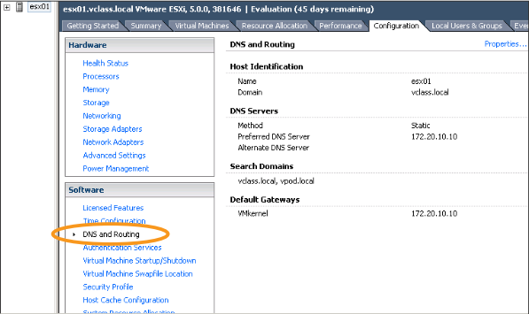
تنظیمات شبکه : DNS & Routing

Slide 8
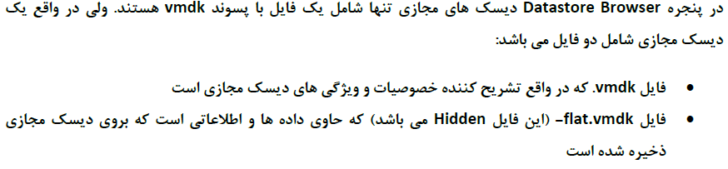
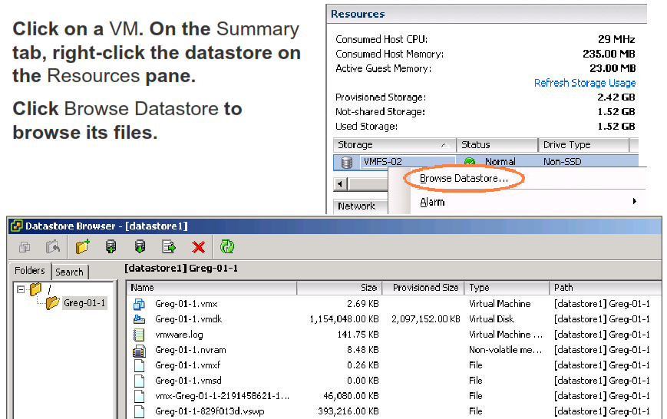
مشاهده فایلهای ماشین مجازی

Slide 9
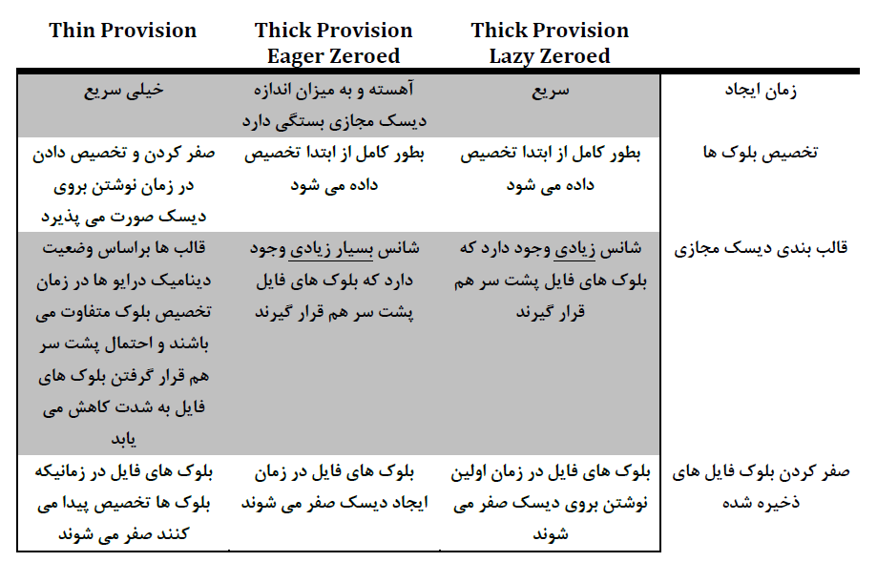
تفاوت میان انواع دیسک های مجازی

Slide 10
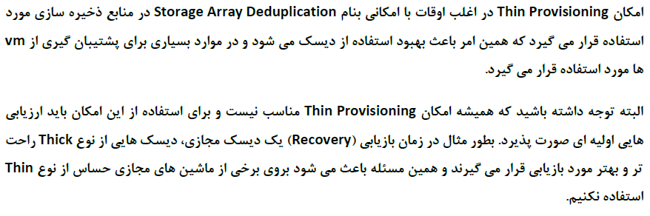
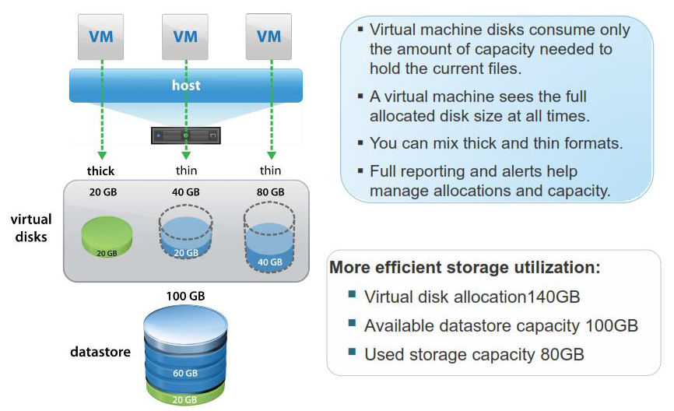
امکان Thin Provisioning در دیسک مجازی

Slide 11
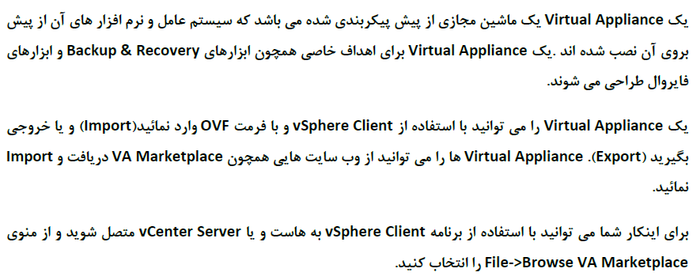
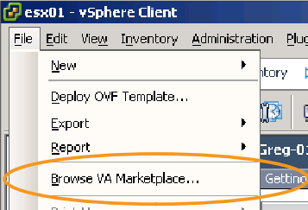
Virtual Appliance

Slide 12
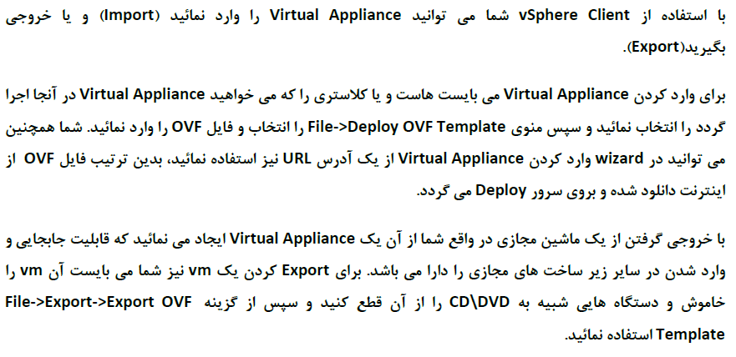
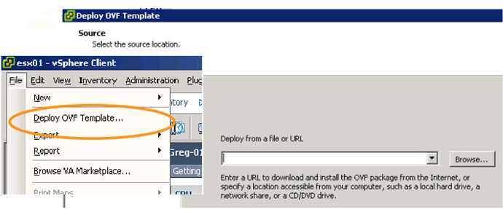
نصب یک قالب OVF

Slide 13
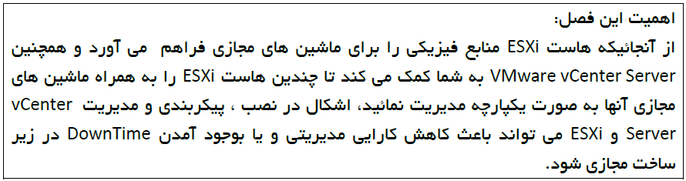
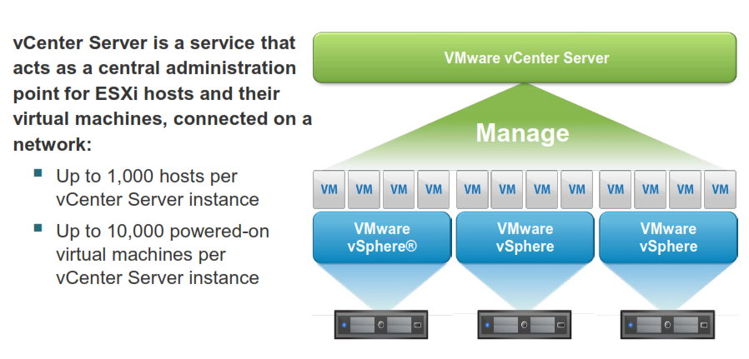
VMware vCenter Server

Slide 14
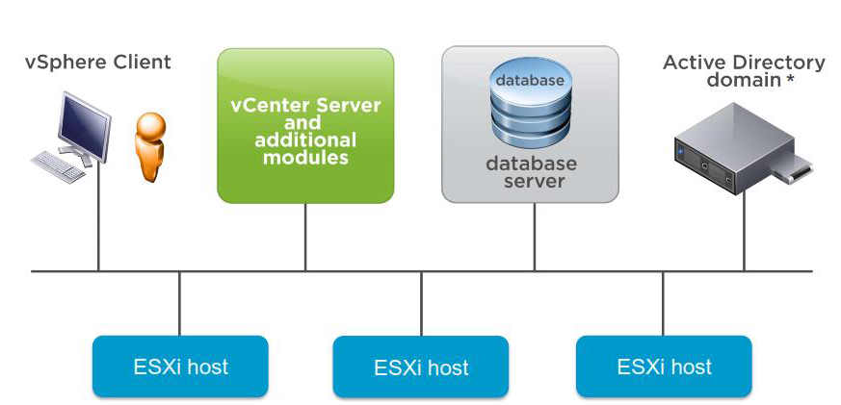
معماری vCenter

Slide 15
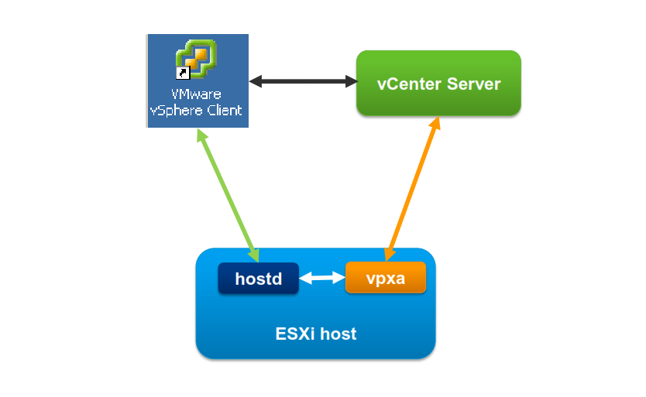
ارتباط ESXi و vCenter Server

Slide 16
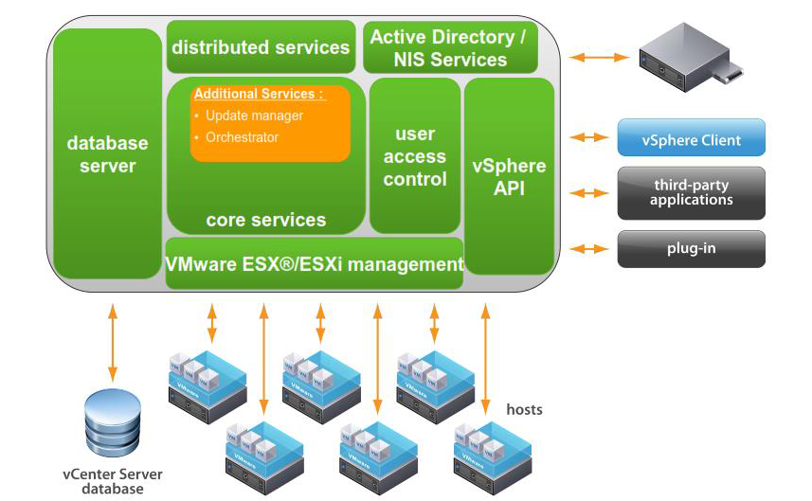
کامپوننت های vCenter Server

Slide 17
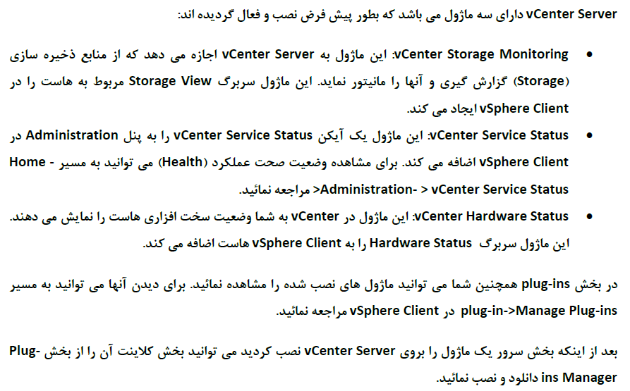
ماژولهای پیش فرض vCenter Server

Slide 18
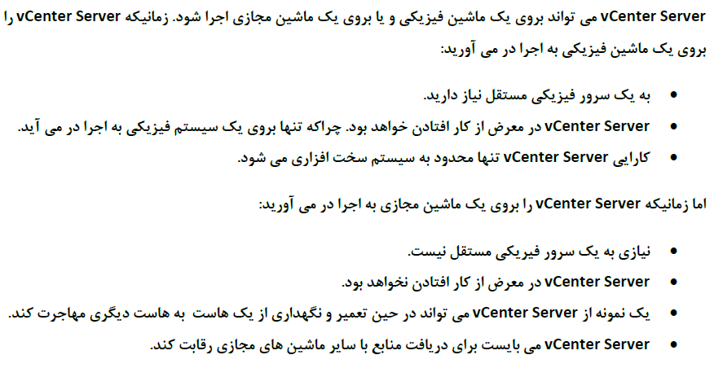
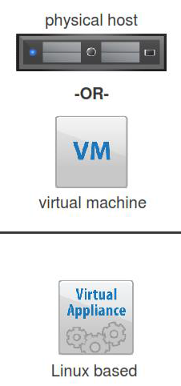
گزینه های پیاده سازی vCenter Server

Slide 19
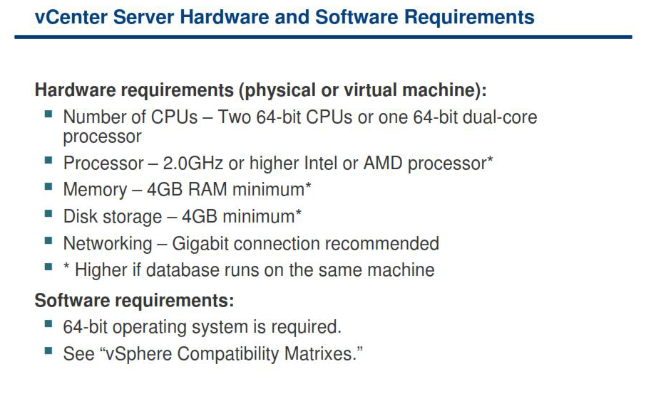
نیازمندیهای سخت افزاری و نرم افزاری

